Slide 1
ДЕПАРТАМЕНТ КУЛЬТУРЫ КОСТРОМСКОЙ ОБЛАСТИ ГОСУДАРСТВЕННОЕ УЧРЕЖДЕНИЕ КУЛЬТУРЫ «КОСТРОМСКОЙ АРХИТЕКТУРНО-ЭТНОГРАФИЧЕСКИЙ И ЛАНДШАФТНЫЙ МУЗЕЙ – ЗАПОВЕДНИК «КОСТРОМСКАЯ СЛОБОДА»
КОСТРОМСКАЯ СЛОБОДА
ул. Просвещения, 1а, г. Кострома, 156004
Работу выполнила Малышева Анастасия 8 класс

Slide 2
ДЕПАРТАМЕНТ КУЛЬТУРЫ КОСТРОМСКОЙ ОБЛАСТИ ГОСУДАРСТВЕННОЕ УЧРЕЖДЕНИЕ КУЛЬТУРЫ «КОСТРОМСКОЙ АРХИТЕКТУРНО-ЭТНОГРАФИЧЕСКИЙ И ЛАНДШАФТНЫЙ МУЗЕЙ – ЗАПОВЕДНИК «КОСТРОМСКАЯ СЛОБОДА»
ул. Просвещения, 1а, г. Кострома, 156004
Костромской Архитектурно-этнографический музей заповедник «Костромская слобода» - один из первых в России музеев под открытым небом расположенный в удивительном месте, «на стрелке», образованной слиянием рек Костромы и Волги, у древних стен Ипатьевского монастыря. Жемчужина музея, по – праву, является ярусная церковь Собора Богородицы из села Холм, срубленная в 1552 году, - одна из древнейших построек культового деревянного зодчества Руси. В собрание музея входит 28 памятников народной архитектуры – жилого, культового и хозяйственного назначения. В памятниках открыты для просмотра экспозиции и выставки, раскрывающие особенности жизни крестьян Костромского края. Музей предлагает разнообразные музейные проекты – тематические экскурсии, интерактивные программы и мастер – классы.
Уникальные экспонаты: Церковь Всемилостивого Спаса 1712 года, Часовня из деревни Большое Токарёво, конец XVIII - начало XIX века, Часовня из деревни Притыкино Шарьинского района, конец XVIII - начало XIX века.

Slide 3
Историческая справка
Костромской архитектурно-этнографический ландшафтный музей - заповедник – один из первых в России музеев под открытым небом. Его создание началось с перевоза в Кострому памятника деревянного зодчества начала XVIII века - Спасо-Преображенской церкви из села Спас-Вежи, поставленной на территории Нового города Ипатьевского монастыря в 1955 году. Тогда же из этих мест в Ипатьевский монастырь были перевезены четыре бани на сваях.
Основная территория музея располагается за южной стеной Ипатьевского монастыря (10 га.), на Стрелке, при впадении реки Костромы в Волгу. Сейчас этот участок является основной экспозиционной зоной музея.
Под влиянием различных природно-климатических условий, этнических контактов, причин исторического и социально-экономического характера в определенных зонах Костромской земли сложились своеобразные местные традиции, любопытные особенности архитектуры, быта, обычаев, обрядов и говоров. Недаром говорят: «Что город – то норов, что деревня - то обычай, что подворье – то поверье, что двор – то говор». Поэтому каждая постройка, находящаяся на территории музея, - особый мир во времени и в пространстве. Нужно лишь постараться увидеть в музейной экспозиции реальные сцены обыденной или праздничной жизни, услышать, как вертится гончарный круг, как скрипят половицы, как звенит за печкой сверчок, как неспешно ведут разговор хозяин с хозяйкой. Тогда перед гостями раскроются многие тайны прошлого, станут привычными забытые предметы быта, близкими и родными - незнакомые названия рек и озер, сел и деревень, урочищ и пожен. Как красиво и порой совсем непонятно звучат названия костромских городов и поселков: Судиславль, Галич, Нерехта, Буй, Чухлома, Шарья, Кологрив, Пыщуг, Вохма… В них сохранилась память о глубокой древности, о людях, живших в этих местах, о тех временах, когда местное угро-финское население теснили славянские племена, которые шли сюда из Новгорода, Владимира и Суздаля. Подобно тому, как старики знают множество легенд и преданий о своей малой Родине, берегут воспоминания о прошлом и передают их из поколения в поколение, старые церкви и дома рассказывают о том, какие люди их строили, как жили, чем занимались.

Slide 4
Достижения
Достижения
Ведутся реставрационные работы в церкви Спаса из с. Фоминское, в доме Липатова из д. Журавлево. Проведена реставрация церкви Собора Богородицы из с. Холм, дома Тарасова из д. Мухино, дома Чапыгиной из д. Большое Андрейково. Начато восстановление перевезенного дома из д. Мухино.
С марта 2007 в музее создан экскурсионный отдел. В отделе ведется постоянная работа по привлечению туристов. Были заключены договоры на экскурсионное обслуживание с туристическими фирмами г. Костромы, городов Золотого Кольца России, Санкт-Петербурга и др. Были разработаны новые интерактивные программы для туристических групп разных возрастных категорий.
Ежегодно в музее проводятся городские праздники: Масленица, Троица, Ярмарка Ремесел, фестивали русских боевых искусств, которые пользуются популярностью среди костромичей и гостей города.
Создан сайт с полной информацией о музее, его деятельности, программах и всех дополнительных услугах, которые предоставляются музеем.
Сдана в издательство «Северный паломник» книга «Народная одежда и вышивка Костромской губернии 19-20 вв.», написанная научными сотрудниками музея Л.В. Москалевой и С.Д. Масалевой
Ведется постоянная работа по выявлению памятников деревянного зодчества на территории Костромской области. С этой целью сотрудники музея выезжают в научные экспедиции в различные районы Костромского края.

Slide 5
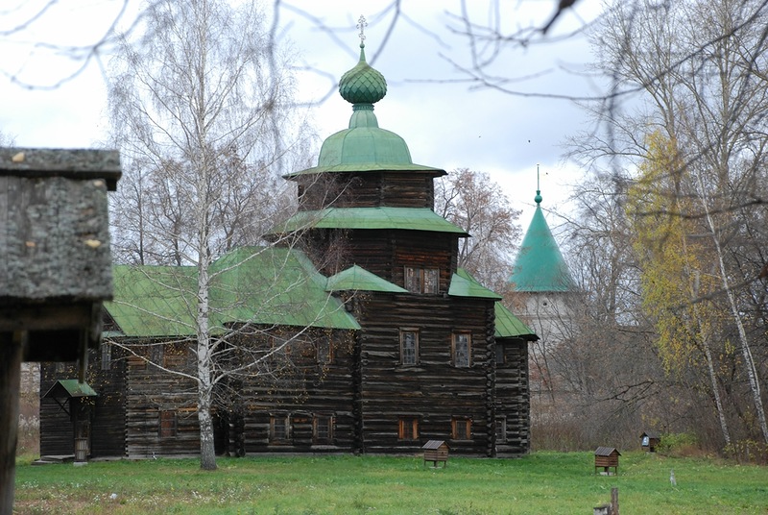
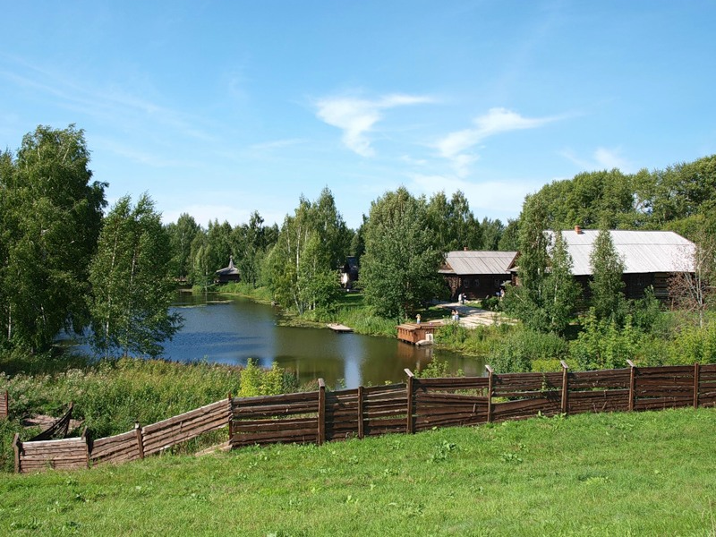
СОВЕРШИМ ЭКСКУРСИЮ
Закрылись двери входного павильона. Посетитель музея осматривается вокруг и неожиданно осознает, что попал в другой мир, в другое время, в другую жизнь, которая совсем не похожа на современную. Это удивительно, но, тем не менее, возможно. Наш музей необычен: в нем живут не только подлинные памятники, но и заповедная природа нашего края.

Slide 6
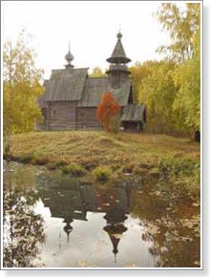
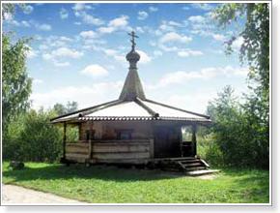
Совершим наше путешествие
Часовня из деревни Большое Токарёво, конец XVIII - начало XIX века. Часовня отличается от церкви отсутствием алтаря, поэтому некоторые церковные обряды (крещение, венчание, причастие и др.) в часовнях не совершались. Службы в часовнях проходили не каждый день, чаще были приурочены к каким-либо событиям. Часовня освящена в честь иконы Казанской Божьей Матери.
Церковь Всемилостивого Спаса 1712 года. Относится к широко распространенному типу клетских церквей. Состоит из четырех "клетей" (частей-объемов): алтарь, четверик, трапезная, паперть (сени). Восьмигранная колокольня врублена в кровлю сеней.

Slide 7
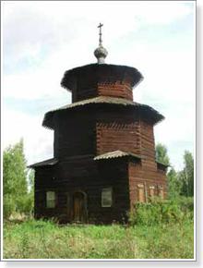
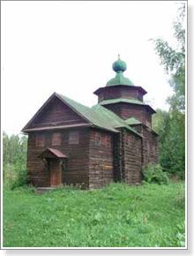
Церковь Ильи Пророка из села Верхний Березовец Солигаличского района. Точная дата постройки не установлена.
В высоком подклете до 1822 года размещалась "теплая" (отапливаемая) Покровская церковь. Верхний этаж занимал "летний" (не отапливаемый) храм в честь Ильи Пророка.
Часовня из деревни Притыкино Шарьинского района, конец XVIII - начало XIX века.

Slide 8
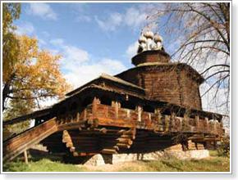
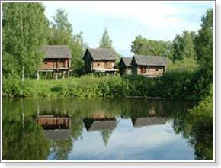
Церковь Собора Богородицы из села Холм Галичского района 1552 г. Самый древний, деревянный храм сохранившийся в Костромской области.
По легенде, храм срубили плотники Карп и Папила, якобы похороненные под алтарем церкви.
Бани из деревни Ведерки Костромского района, конец XIX века. Деревня находилась на территории Костромской низины, которую во время весенних половодий заливало водой. Поэтому все постройки, в том числе и жилые дома, ставили на дубовые сваи.

Slide 9
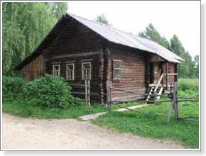
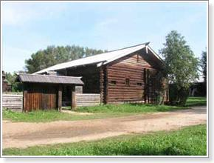
Дом крестьянки Чапыгиной из деревни Большое Андрейково Нерехтского района. XIX в.
В избе восстановлен типичный интерьер бедной крестьянской семьи.
Дом крестьянина Тарасова из деревни Мухино Вохомского района. Первая половина XIX в. Один из интереснейших памятников музея, так называемая "черная" изба (глинобитная печь не имеет дымохода).
Экспонируется как свадебный.

Slide 10
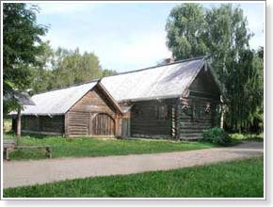
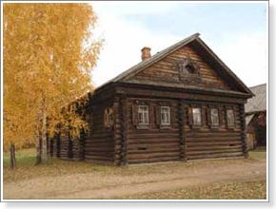
Дом крестьянки Лоховой из деревни Вашкино Чкаловского района Нижегородской области (бывший Юрьевецкий уезд Костромской губернии). Середина XIX в. Экспозиция дома рассказывает о традициях и обрядах, связанных с воспитанием детей в крестьянских семьях.
Дом А.Г. Серова из деревни Мытищи Макарьевского района, 1873 г. Дом крестьянина-лесопромышленника. Для постройки дома хозяин нанял профессиональную плотницкую артель.

Slide 11
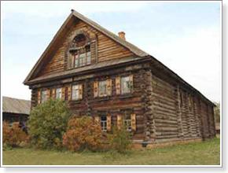
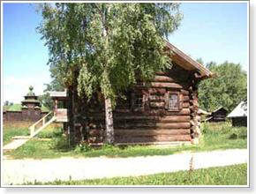
Дом М.К. Липатова из деревни Журавлево (бывшее Кобылино) Макарьевского района. 1854 г. Срублен артелью Е.С. Зиринова. Изба-усадьба, где кроме хозяев жили и наемные рабочие.
Дом крестьянина Ципелева из деревни Аристиха Шарьинского района. Середина XIX в. Дом находился на северо-востоке Костромской области, богатой лесом, поэтому срублен из толстых сосновых бревен, диаметром до 50 см. Экспонируется как изба гончара.

Slide 12
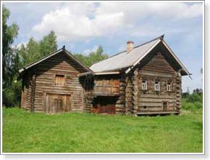
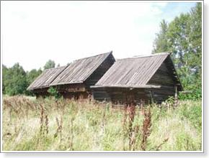
Амбары из деревни Собакино Нерехтского района. Конец XIX века. Использовались для хранения "главного богатства" семьи - запасов зерна.
В целях предохранения от возможных пожаров, ставились на солидном удалении от жилья.
Дом крестьянина Скобелкина из деревни Стрельниково Костромского района, середина XVIII века. Принадлежал крестьянам-старообрядцам, купившим дом у проживавших в этой местности стрельцов. Дом используется для проведения интерактивных программ.

Slide 13
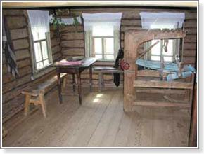
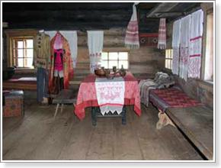
"Красный угол" дома Тарасова, украшенный к встрече молодых из-под венца во время свадьбы. Печь в этой избе топилась "по черному" (отсюда название - черная изба). У нее нет вытяжной трубы и дым выходит в отверстие в крыше.
Иногда, наверное, было несколько дымновато, но это не мешало людям и жить, и жениться, и быть счастливыми.
Одним из традиционных промыслов Нерехтского района было ткачество. В избе установлен действующий ткацкий станок, который можно увидеть в действии.

Slide 14
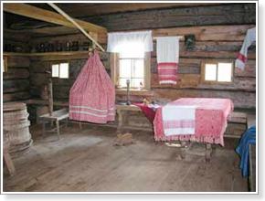
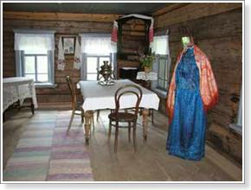
Горница в доме Серова. Хозяин дома часто ездил в город, поэтому в интерьере избы присутствуют элементы городской культуры: фабричная деревянная мебель, самовар, граммофон; на манекене - женская купеческая одежда.
Детская зыбка (люлька), подвешенная на оцеп (гибкий черемуховый шест), крепившийся к матице - бревну, на который опирались доски потолка.

Slide 15
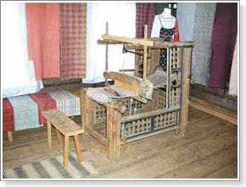
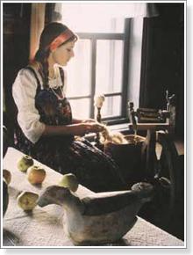
Ткацкий станок. Конец XIX века. На таких станках крестьянки ткали ткани для всех видов одежды, полотенца и даже половики. Полоски ткани, выходившие со стана, были шириной 30-35 см. Поэтому крой крестьянской одежды довольно сложен. Стан в рабочем состоянии
Осенними вечерами девушки собирались на посиделки. Они пряли, пели песни. Стать участниками деревенских посиделок вы сможете на наших интерактивных программах

Slide 16
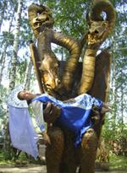
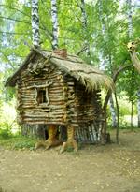
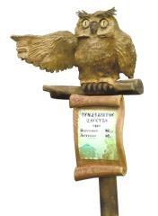
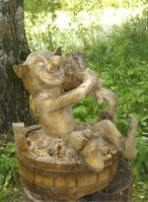
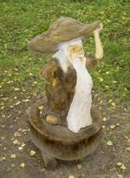
Выставка деревянной скульптуры
"Тридевятое царство"
На территории музея "Костромская слобода" работает коммерческая выставка "Тридевятое царство".
Визит к нам - это путешествие в сказку. Дети встретятся с любимыми героями, а взрослые вспомнят о том, что они тоже были детьми, причем совсем недавно.

Slide 17
Интерактивные программы
«Вокруг печки»
Туристам предоставляется возможность попробовать выполнить различные виды домашних работ: достать ухватом чугунок из печки, погладить белье "деревянным утюгом" - рубелем, пройтись с коромыслом. Хозяйка избы покажет гостям 2-3 игры, в которые играли крестьянские дети.
«Свадебные величания»
Туристы станут непосредственными участниками традиционного костромского свадебного обряда.
«Святочные гадания»
Туристы станут участниками традиционных святочных посиделок, им расскажут, какие предметы использовали для гаданий, какие были заговоры, как растолковать результат гадания. Гостям расскажут, какие виды гаданий бытовали в Костромской губернии, они смогут сами попробовать то или иное гадание и объяснить его результат. По окончании программы - угощение чаем с пирогом.

Slide 18
«Зимние забавы»
Школьники станут участниками традиционных зимних крестьянских игр, покатаются с горок на деревянных санках. По окончании программы - угощение горячим чаем с пирогом.
«Веснянки»
Школьники смогут поучаствовать в обрядах "закликания" (призывания) весны, традиционно исполняемых крестьянскими детьми. Дети услышат народные песни, которые, как считалось, помогали призвать весну и прогнать зиму.
«Егорьев день»
Дети узнают об отношении крестьян к домашним животным, о том, какую роль играли животные в жизни семьи, станут участниками обряда, посвященного дню Св. Георгия (в народе - Егория), покровителя домашнего скота. Именно в день этого святого животных после долгой зимы впервые выгоняли на пастбища. Это не было рядовым событием и сопровождалось множеством обрядовых действий!

Slide 19
«От солнышка тепло, от матери - добро!»
В программе ведется рассказ о жизни, быте и традициях крестьянских семей Костромского края. Туристы проведут утро с "матушкой", узнают особенности семейного уклада, получат навыки в обращении с домашней утварью (ухват, коромысло, сковорода, чугунки и т.п.), примут участие в народных крестьянских играх, разучат народные песни, частушки, покажут свою смекалку и удаль ( плетение косы, одевание лаптей, наворачивание портянок ). По окончании программы для всех чаепитие с баранками.
«Марфушкины игрушки»
Мастер - класс по изготовлению народной тряпичной куклы. За время программы туристы получают информацию по применению и времени изготовления кукол - оберегов по Крестьянскому календарю в соответствии с народными праздниками, а так же под руководством мастера изготавливают каждый для себя текстильную народную куклу - оберег.
«Задоринки от Оленьки»
Туристов ждет рассказ в театрализованно - игровой форме о традициях, обрядах и праздниках, соответствующих времени года. По окончании программы всех угостят чаем с блинами.

Slide 20
Генеральный план развития музея
«Улица ремесленников», «Ремесленная слобода»;
· «Заезжие избы»;
· «Постоялый двор»;
· Комплекс «Игровых площадок, театр Петрушки»;
· «В гостях у Снегурочки»;
· «Лодейное дело» - изба мастера корабела, мастерская по изготовлению лодок и т.п.;
· Комплекс «Рыбачий», «Рыбная слобода»;
· Комплекс «Охота»;
· «Сельская ярмарка»;
· Комплекс «Пекарня»;
· Усадьба помещика;
· Школа обучения традиционным ремеслам (резьба по дереву, плетение, лоскутное шитье, вышивка, кузнечное ремесло, гончарное, изготовление утвари и т.п.);
· Плотницкий центр (школа подготовки плотников, реставраторов);
· Фольклорный центр (работа фольклорных коллективов, этнографическая школа).

Slide 21
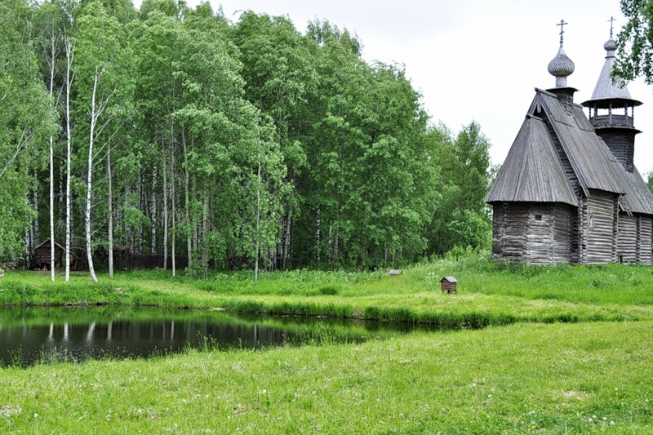
Таким образом, в этом музее под открытым небом в Костроме собран прекрасный материал для изучения средневекового деревянного зодчества. Это не случайно. Кострома – город, возникший в месте богатом лесами. И каменное строительство до самого конца 18 века в Костроме было редким явлением. Именно деревянная архитектура стала основой особенного стиля русского средневекового зодчества, которое подразумевает оптимальное сочетание красоты и функциональности построек...

